Slide 1

Конкурс осенних поделок
«Что нам осень принесла?»
«Зоопарк»
МУНИЦИПАЛЬНОЕ ДОШКОЛЬНОЕ ОБРАЗОВАТЕЛЬНОЕ УЧРЕЖДЕНИЕ «КРАСНОГОРСКИЙ ДЕТСКИЙ САД»
первая младшая группа «Топотушки»
ВОСПИТАТЕЛИ:
Ласточкина Я.А.
Моисеева И.В.

Slide 2
Для поделок щедро осень
Нам с деревьев шишки сбросит,
Жёлуди, каштаны. –
Соберу и стану
Из кусочков пластилина,
Камешков и шишек,
И семян – делать павлинов,
Лебедей и мишек!
Наши руки – не для скуки!
Всё умеют делать руки!
Интересные дела
Осень детям принесла!

Slide 3
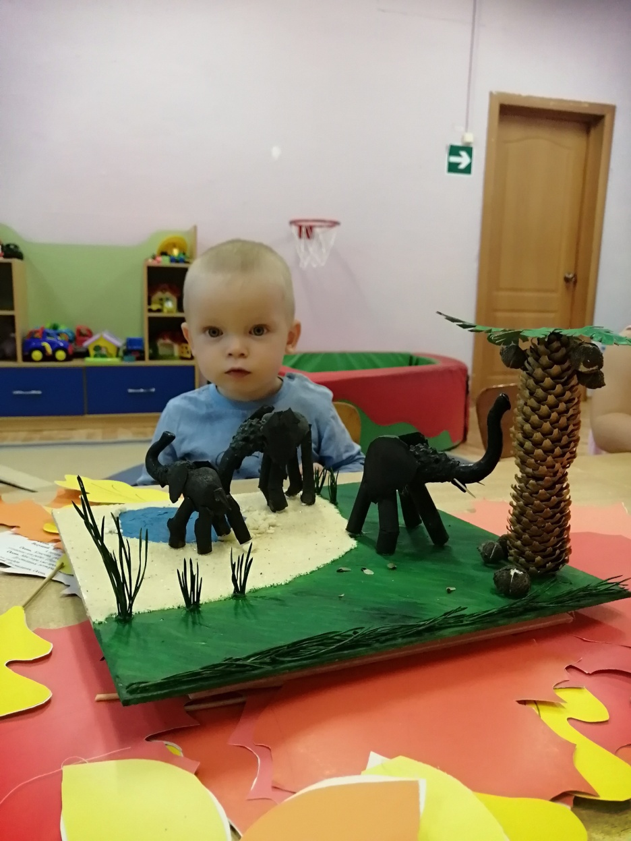
Великан на свете слон.
Весит несколько он тонн.
Даже уши у слонов
Описать не хватит слов:
Опахалами махают,
Равных на Земле не знают!

Slide 4
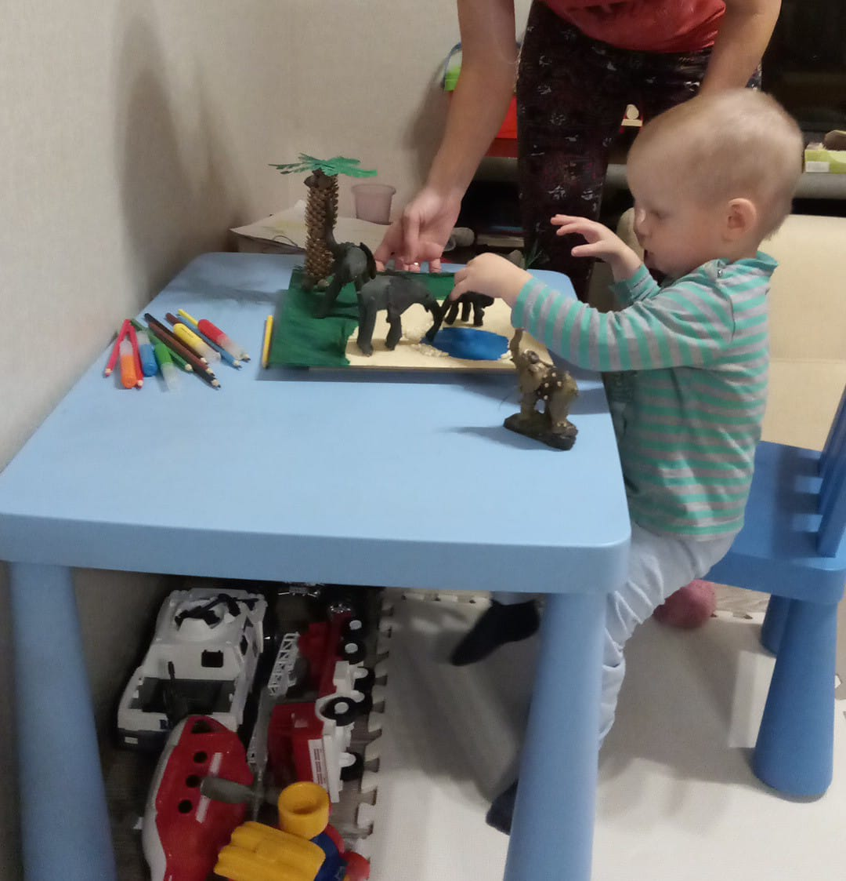
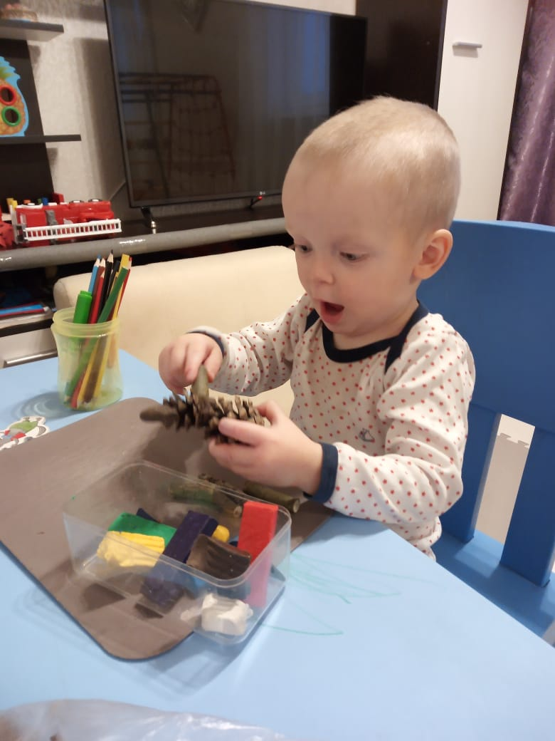
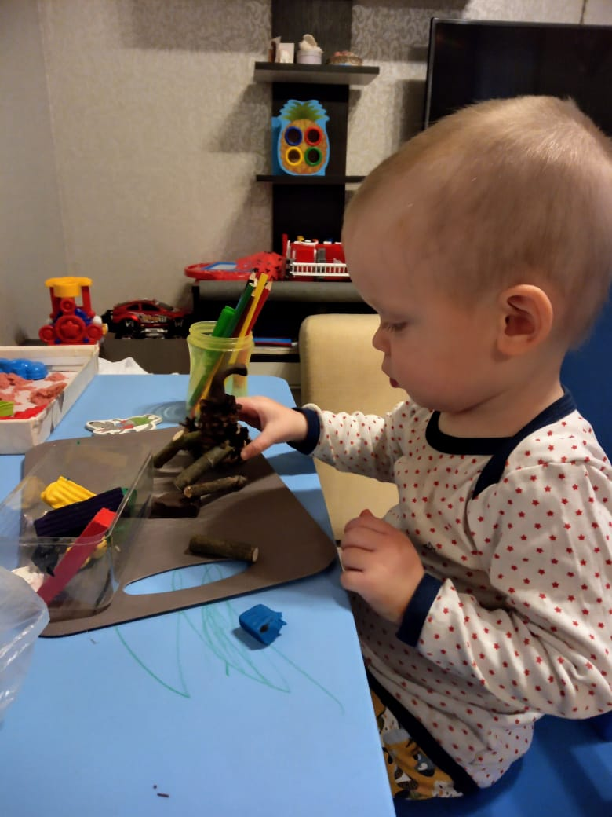

Slide 5
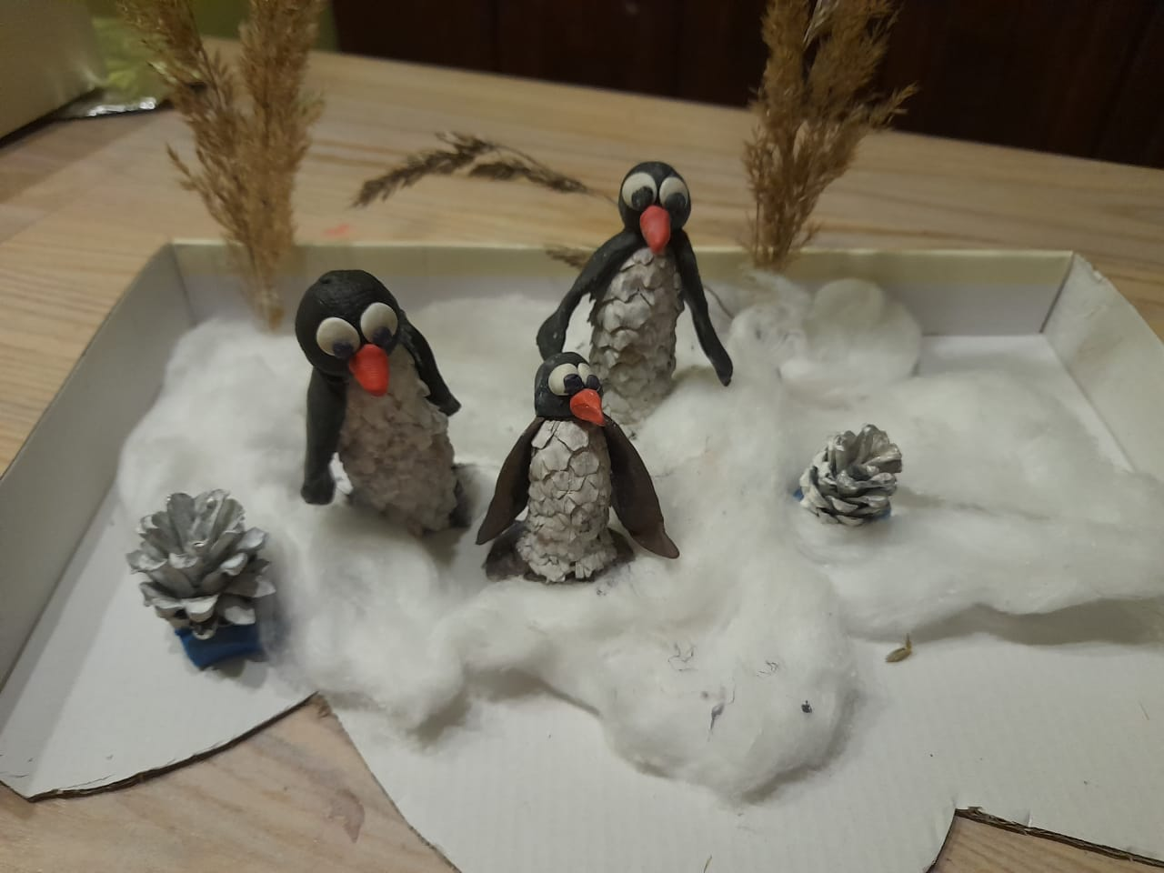
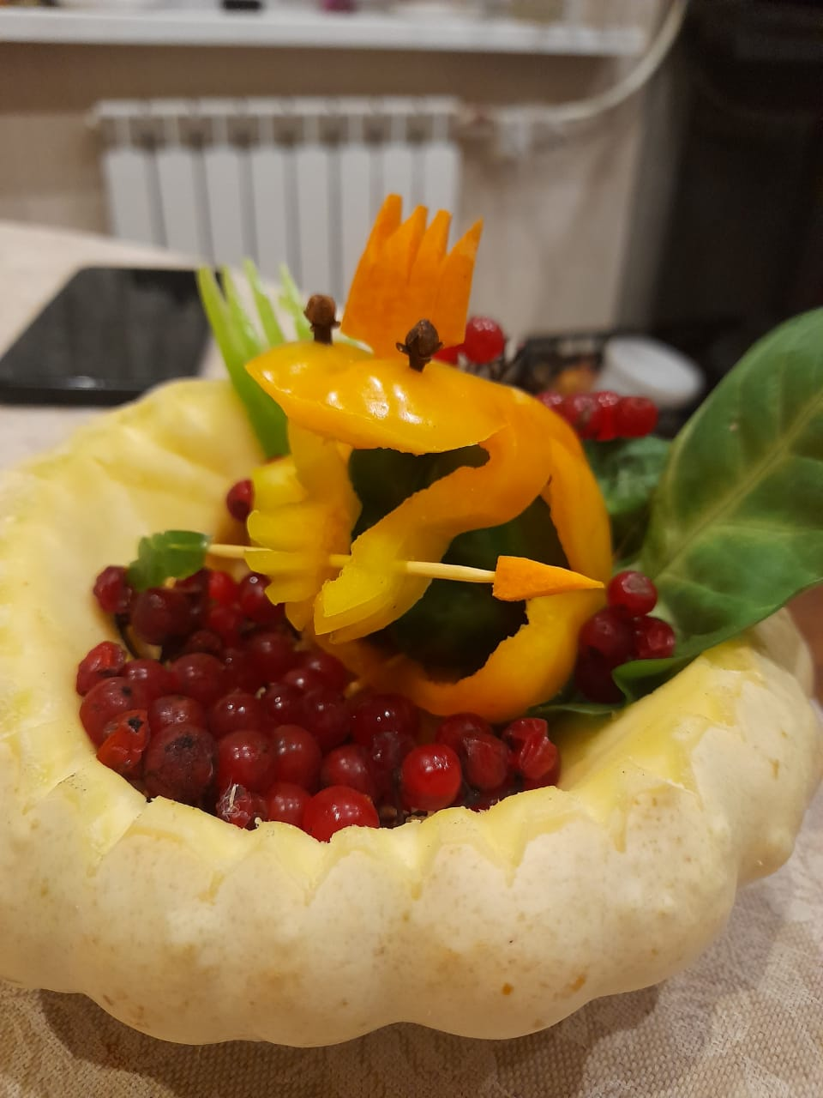
Там, где в море лезут льдины,
Развлекаются пингвины:
Состязания у них,
Соскользнули – и бултых!
Совсем не простая эта лягушка,
И вовсе она не крикунья-квакушка, —
Собой совершенно она не дурна,
А все потому, что Царевна она!

Slide 6
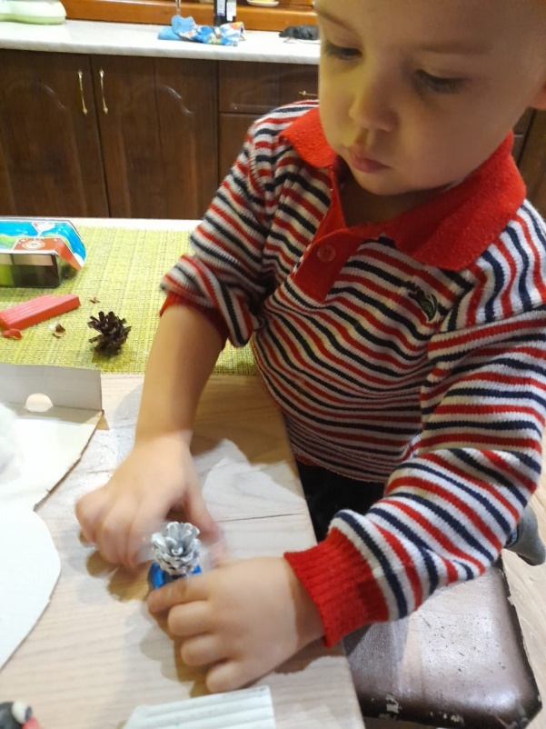
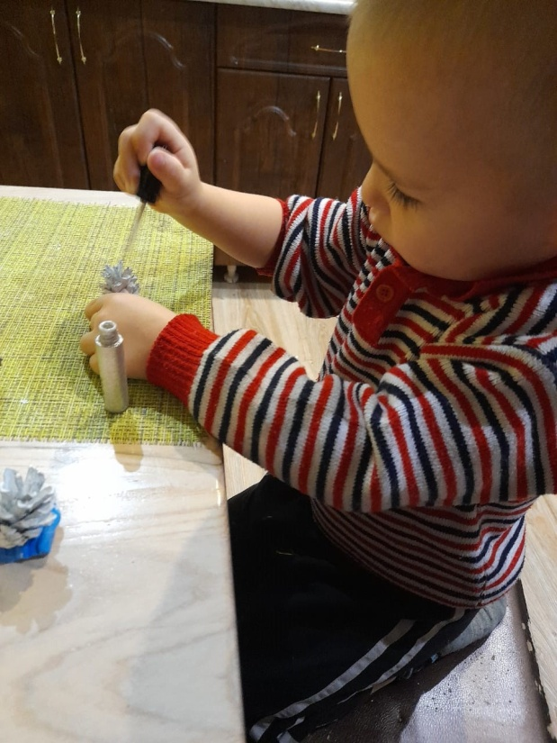

Slide 7
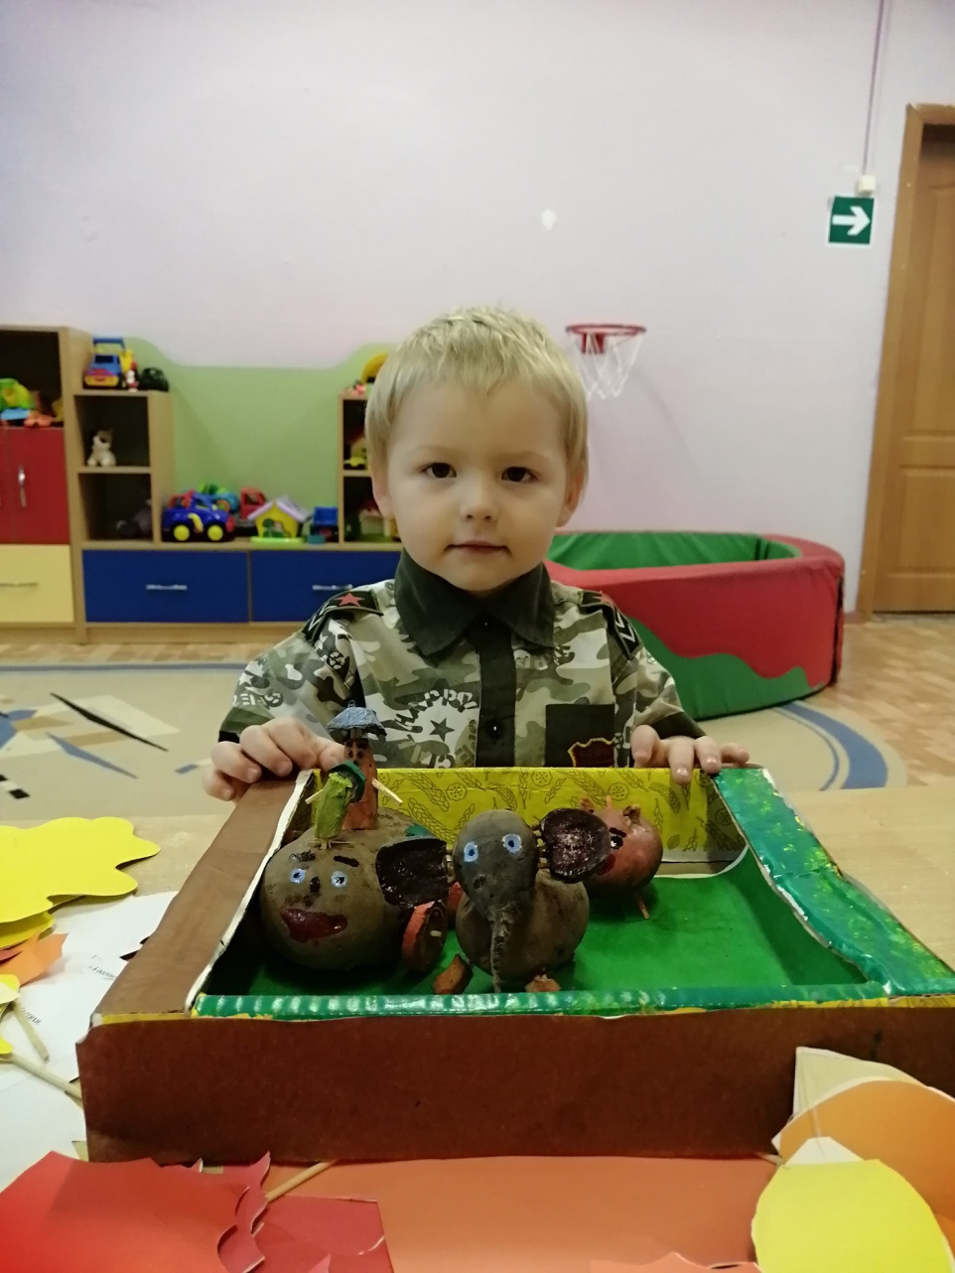
Поросенок наш чудак,
Потерял в реке пятак,
А зачем ему пятак?
Носик кругленький и так!!!

Slide 8
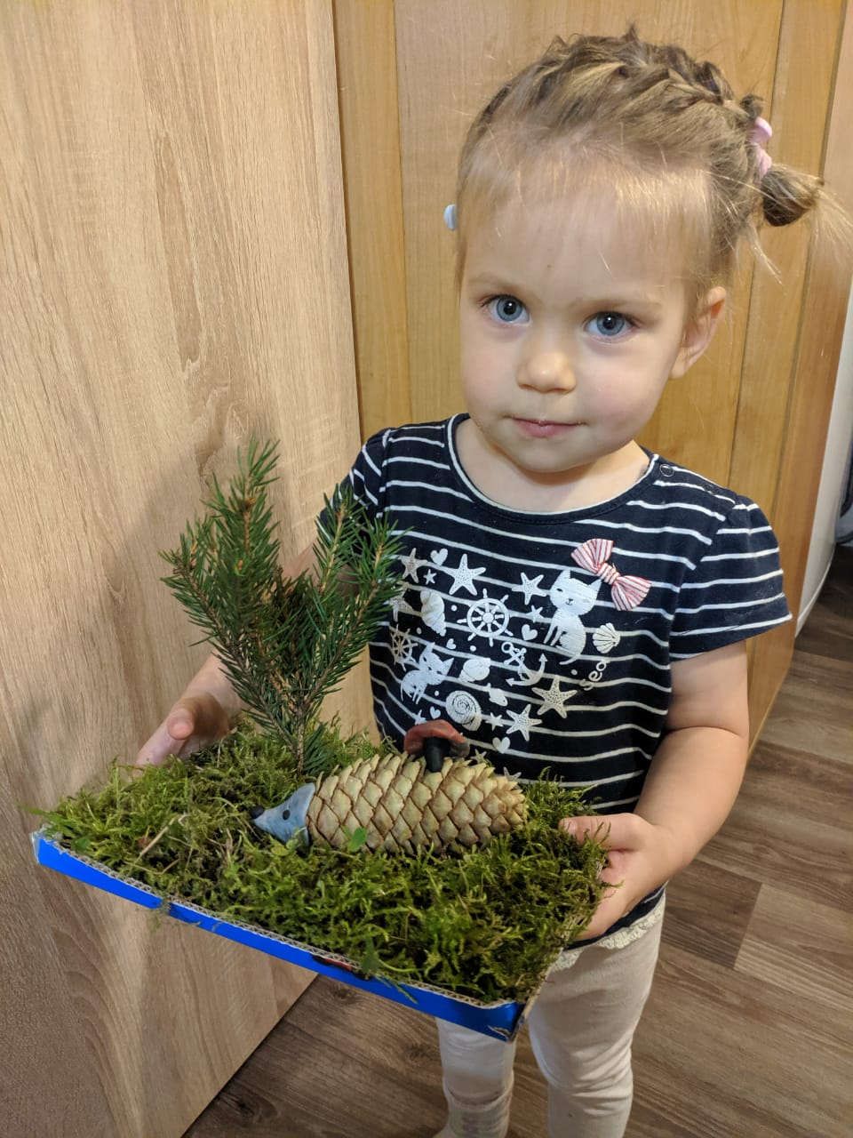
Ёжик тихо, не спеша
Вышел на лужайку.
Гриб красивый увидал -
Взял его и убежал.

Slide 9
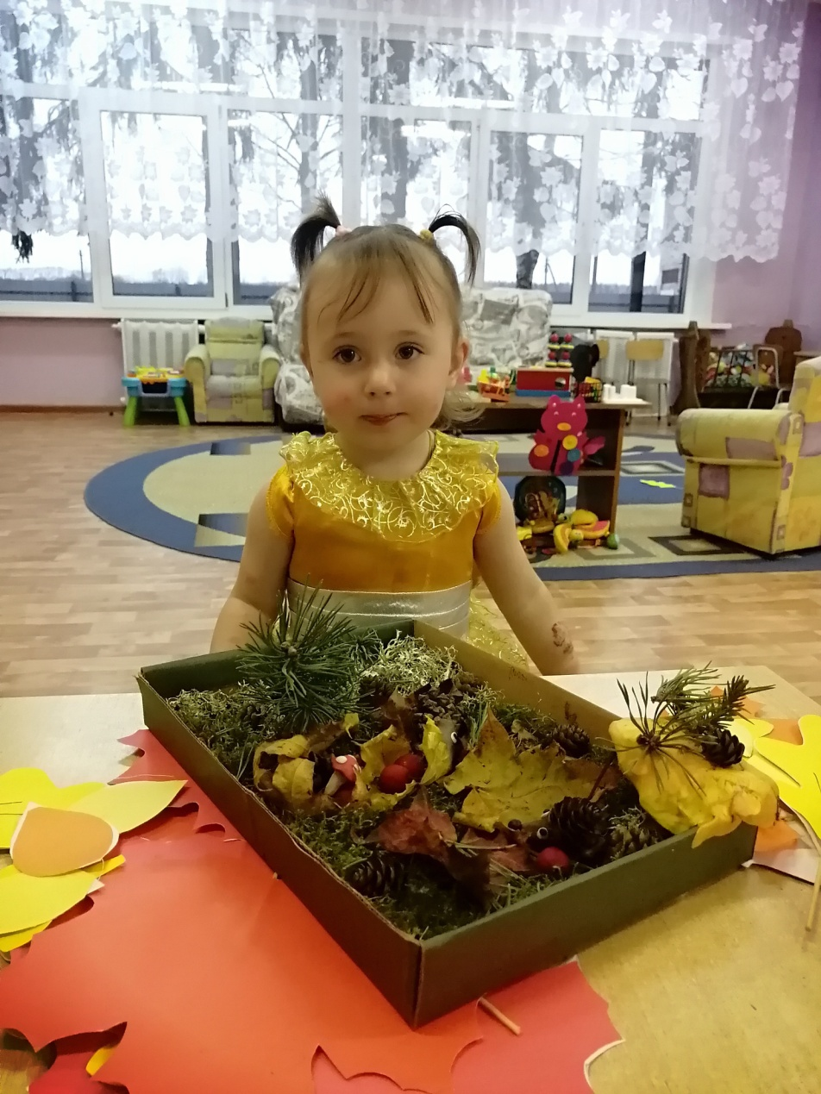
Зашуршали листики,
Удивились мы -
Просто это Ёжики
В тёплые деньки
Решили порезвиться,
Друг с другом повеселиться!

Slide 10
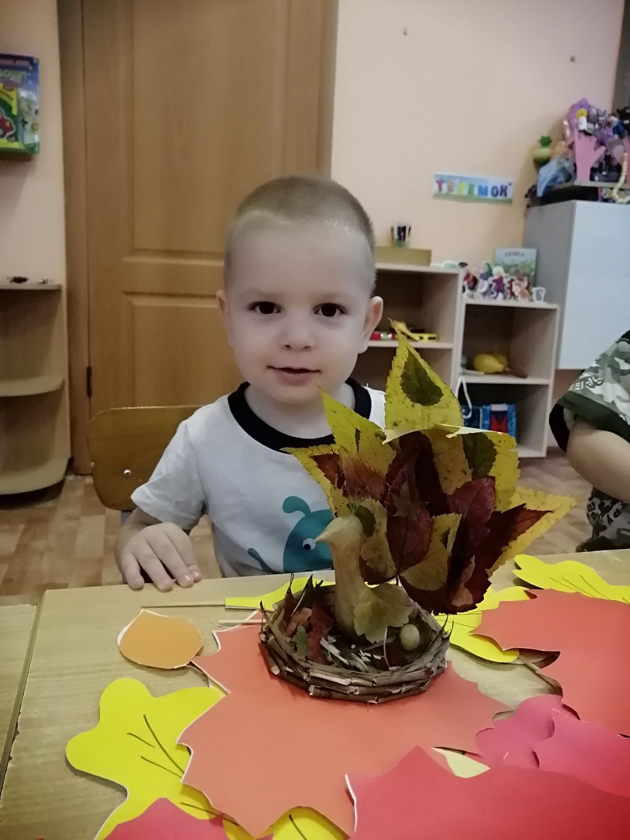
У павлина расписной
Распустился хвост весной,
Распушился пестрый клин,
Гордый ходит наш павлин!

Slide 11
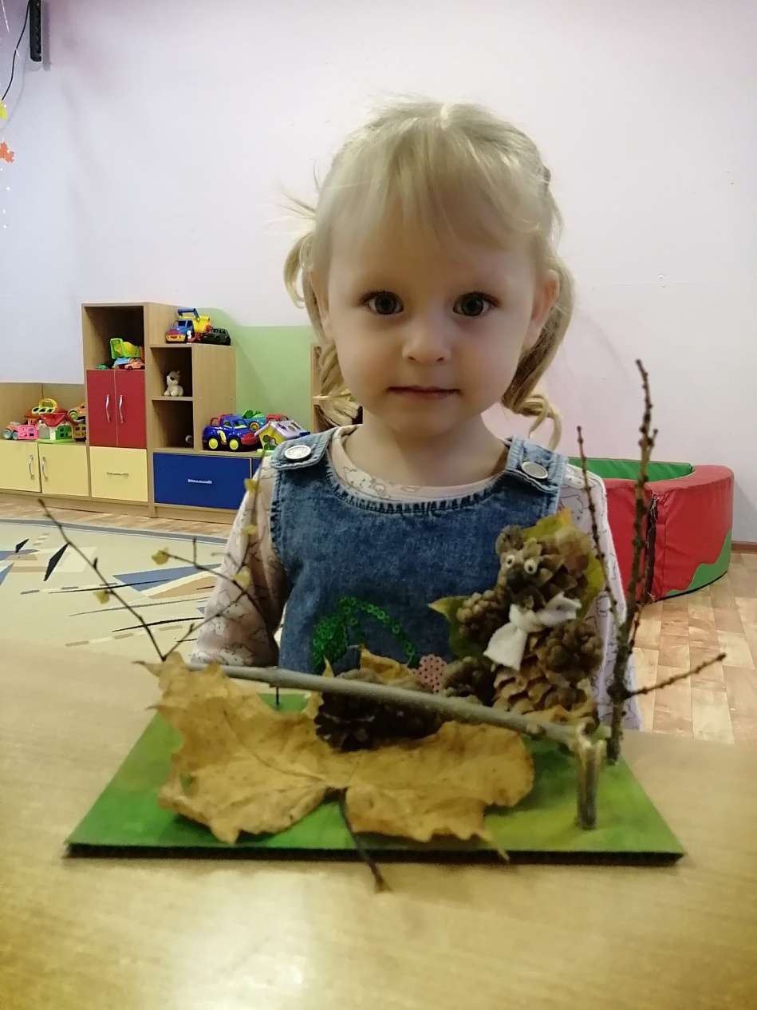
Я Мишка очень славный,
В лесу я самый главный.
По лесу я не зря хожу —
За порядком я слежу.

Slide 12
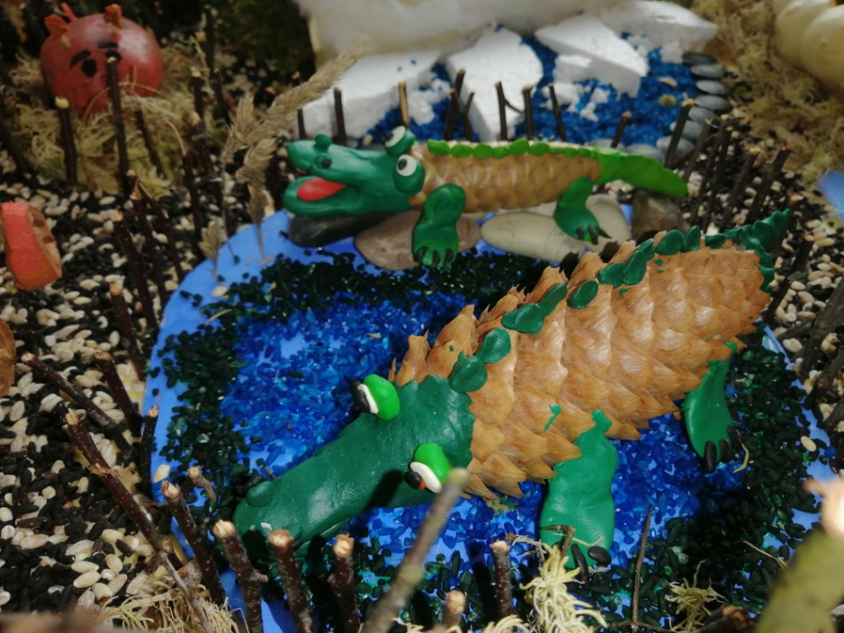
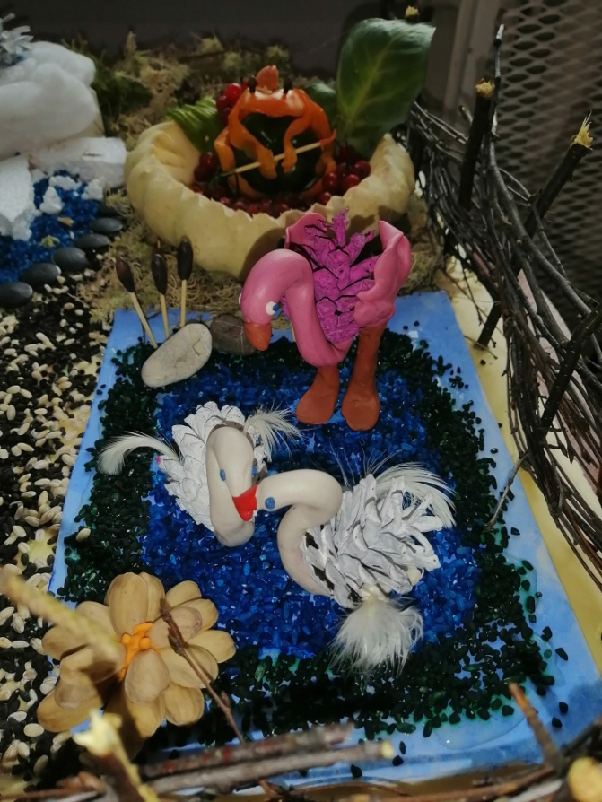
Крокодил зеленый с виду,
Он не даст себя в обиду.
Крокодил — опасный хищник,
Осторожней с ним, дружище.
Сквозь осенние сумерки парка
По краю искусственных вод Красавица, дева, дикарка
Высокая лебедь плывёт…
У фламинго есть работа
Чистить топкое болото.
Не утонут там они —
С широтой своей ступни.

Slide 13
Вот и получился у нас зоопарк!
Это не обычный парк,
Это дом для зверей,
Он без окон и дверей…
Тра -та -та, тра - та - та.
Едем дружно, ха - ха - ха.
Мы весёлая команда-
Всех зверей накормим,
Всех зверей покажем.
Пусть всё будет классно,
Замечательно, прекрасно!
Осень всем шлёт привет,
Счастья, радости на сто лет!!!

Slide 14
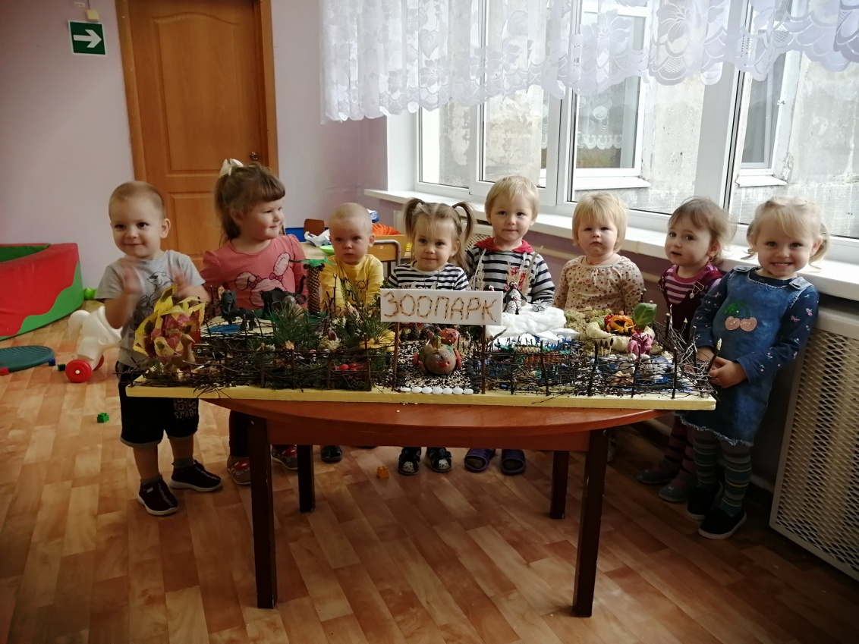
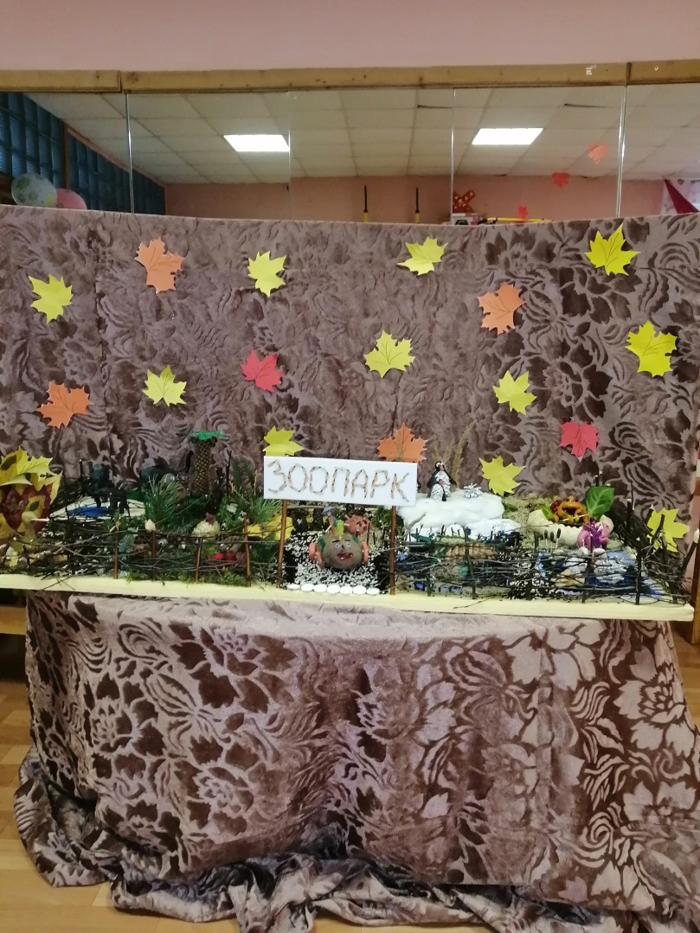

Slide 15
СПАСИБО ЗА ВНИМАНИЕ!!!

